Slide 1
Entre PASOS y ABRAZOS
Las Promotoras de Vida y Salud Mental -PROVISAME-
se transforman y
reconstruyen el tejido social
del Oriente Antioqueño

Slide 2
CONTENIDOS
De dónde surge la experiencia
El enfoque
Metodología: Pasos y Abrazos
Logros y dificultades

Slide 3
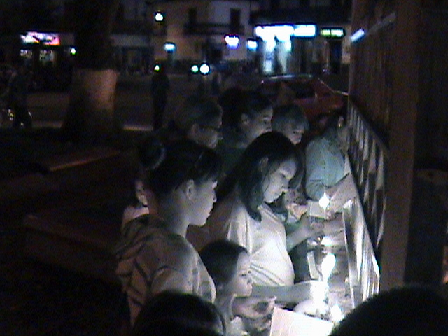
DE DONDE SURGE LA EXPERIENCIA

Slide 4
AMOR y su papel en la experiencia
De Atención psicosocial
AMOR es una Asociación de 2º Grado cuyas socias son las organizaciones de mujeres de los 23 municipios del Oriente Antioqueño.
Nace hace 22 años con tres apuestas fundamentales: acompañamiento a las mujeres en el paso de la casa a la plaza, la vinculación al desarrollo y la transformación de la cultura patriarcal.

Slide 5
En el año 1999 se agudiza en el Oriente Antioqueño el conflicto armado. Mujeres de la Asociación AMOR que asistían a la Escuela de Gestión Pública con mirada de género, asesorado por la ONG Conciudadanía, empiezan a verse afectadas por las acciones de los grupos armados: extorsiones, secuestros, asesinatos, desplazamientos, tomas de pueblos, etc.
Ante la falta de atención a las víctimas por parte del Estado, las mujeres muestran la necesidad urgente de atender a la población afectada por el conflicto.

Slide 6
  Basada en experiencias anteriores de trabajo con grupos y teniendo como referencia a las Promotoras de Salud existente en las veredas, Conciudadanía diseña y pone a prueba con Mujeres de AMOR, un Modelo consistente en la formación de lideresas para prestar apoyo psicosocial a las víctimas del conflicto armado a través de grupos de apoyo entre iguales.
  Pasado un tiempo se unen a este proceso el Programa por la Paz de la Compañía de Jesús –CINEP –

Slide 7

ENFOQUE

Slide 8
El conflicto armado afecta a las personas no sólo desde su individualidad, sino también en tanto parte de una comunidad que ha sufrido los impacto de la violencia y la confrontación armada.
El sujeto no es concebido como un ser dividido entre mente y cuerpo. Se le aborda como un ser relacional que se construye a sí mismo/a en relación con otros y otras

Slide 9
Esto implica trabajar desde una perspectiva integral, holística, global, superando así las visiones psicologistas que solo ven enfermedad o trastorno, donde hay una reacción de supervivencia a un medio absolutamente hostil como la guerra (Martín Baró. 1989); se trata de reacciones normales ante situaciones anormales.

Slide 10
Cuando una víctima reconoce que lo que había considerado una experiencia de sufrimiento privada y personal es una experiencia común que emana de una situación que se le impone desde fuera, no se limita a interpretar su experiencia de forma culposa: hay un cambio importante en su confianza hacia sí misma y en su autoestima conforme aprende, con el apoyo de otras víctimas, a no volver esos sentimientos en su contra.

Slide 11
Los Abrazos (Grupos de Apoyo entre Iguales) son un espacio de encuentro entre quienes han tenido experiencias similares de vulnerabilidad, un intercambio en el que cuando se comparten experiencias también se comparten los sentimientos que están ligados a ella y al hacerlo se fomenta la comprensión y ayuda mutuas.

Slide 12
Dentro de este enfoque de atención psicosocial los grupos de apoyo entre iguales buscan no sólo recuperar el equilibrio amónico de su cuerpo-mente y espíritu, sino también su capacidad de reintegrarse al tejido social, a través del análisis del contexto y la búsqueda de comprensión del mismo.

Slide 13
EL MODELO: pasos y abrazos

Slide 14
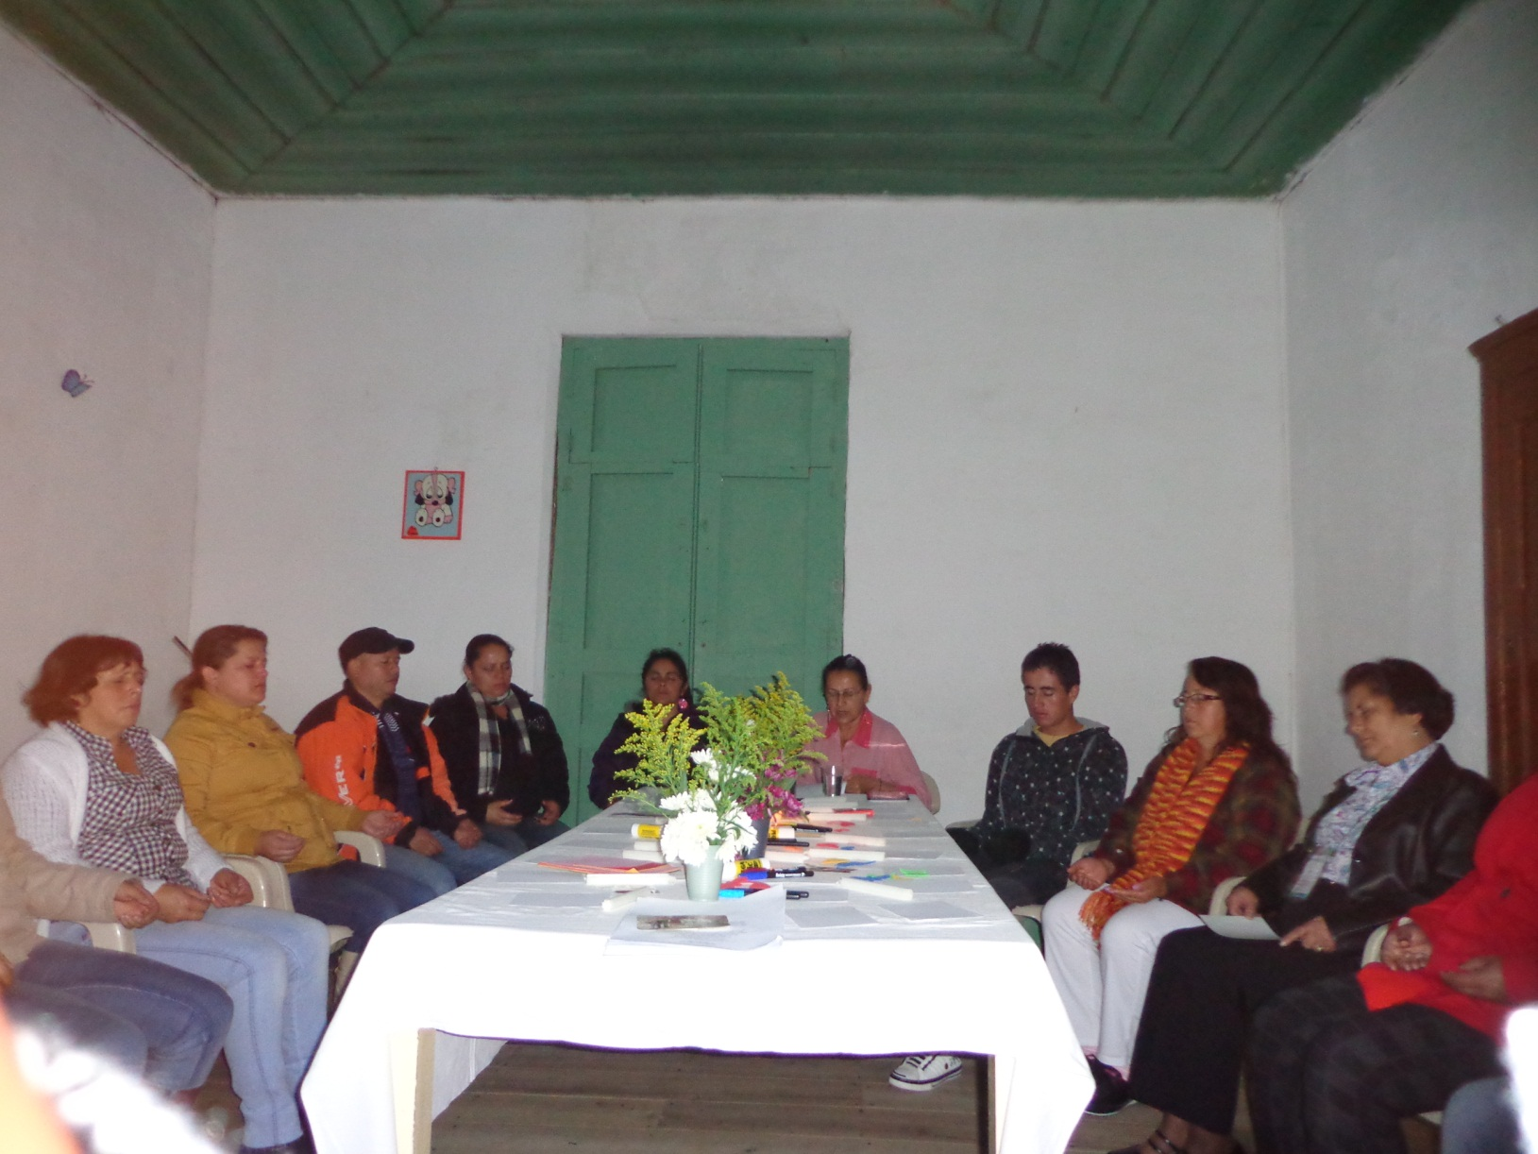

Slide 15
Está concebido como un proceso de formación de lideres/as víctimas del conflicto, para prestar atención psicosocial a otras víctimas, mediante dos proceso, llamados:
PASOS: Jornadas de formación de dos días para las/los Promotoras-es de Vida y salud mental PROVISAMES
ABRAZOS: Encuentros animados por los/las PROVISAME para la atención psicosocial a víctimas del conflicto a través de Grupos de Apoyo entre Iguales (GAI).

Slide 16
LOS PASOS
Cada Paso se realiza de tal manera que las-os participantes encuentren en él un espacio para su propia elaboración de duelos y el aprendizaje como Promotor-a. Se busca:
La elaboración individual: sentir, pensar y reconstruir lo ocurrido, desde el sentido que cada persona le atribuye. Cada Paso se convierte para las /los Provísame en su propio Grupo de Apoyo entre Iguales
La elaboración en grupo: se da a través de la puesta en común de vivencias y reflexiones plasmadas en expresiones gráficas, plásticas, de movimiento corporal y de narración verbal.

Slide 17
El diálogo de saberes: como una forma de enriquecer el bagaje teórico y práctico de las participantes con el saber académico
Juegos de roles: Ejercicios de puesta en escena de situaciones y casos presentados en la vida de los grupos y papel de la /el Provísame como Animador/a de los grupos.
Rituales. A través de ellos se recrean aspectos vitales que aportan a la elaboración de duelos.
La planeación de las intervenciones (Abrazos) en los grupos
El cierre y la evaluación de cada sesión

Slide 18
Los abrazos
Son sesiones de máximo 4 horas con 20 personas. Cada sesión pasa por 3 momentos:
La Llegada: Saludo, ejercicios de autocuidado como respiración, relajación etc.
Trabajo central: a partir de un tema establecido en el curriculo o una problemática surgida de la dinámica grupal.
Cierre: evaluación y ritual.

Slide 19
Para el trabajo central se parte de preguntas o situaciones problematizadoras en relación con el tema. El grupo reacciona aportando sus experiencias vitales que generalmente se representan a través de pinturas, arcilla, dramatizaciones, etc. Se pone en común los trabajos y una persona habla de su situación personal.
Cuando una persona habla, el resto asume una actitud de escucha y comprensión que anima a quien lo hace a hablar de su experiencia. Al terminar, las otras personas aportan su propia experiencia generándose un clima de intercambio y enriquecimiento mutuo.
Para terminar el/la Provísame anima al grupo para que entre todos y todas hagan un resumen de los elementos centrales de la reflexión y se pasa al cierre con la lectura de un documento corto que aporte elementos para entender la situación y/o algún ritual de despedida y la evaluación de la jornada.

Slide 20
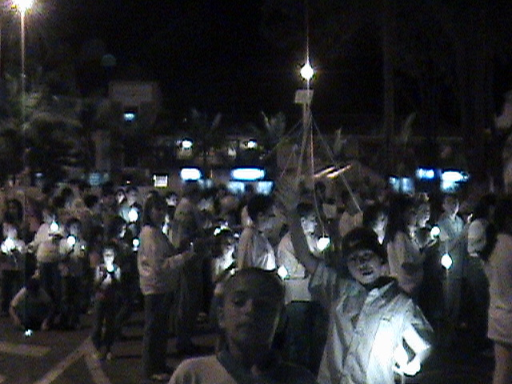
PRINCIPALES LOGROS

Slide 21
Las mujeres víctimas, que llegaron a los Abrazos con un sentimiento introyectado de victimización, han manifestado cambios evidentes en su actitud frente a sí mismas, su familia y su entorno:
Muestran avances significativos en la superación de sus dolores y la elaboración de duelos; empiezan a recuperar su autoestima, el autocuidado y a cuestionar su ser de mujeres y hombres en relación con los mandatos patriarcales.

Slide 22
Ahora empiezan a reconocer el lenguaje y las prácticas de los derechos. Hablan de derechos, verdad, justicia, reparación y organización para reivindicarlos.
Han recuperado confianzas perdidas, construyendo relaciones de solidaridad y afecto al interior de sus familias y sus comunidades; se vinculan a otros espacios de la comunidad como Comités de Reconciliación, Redes municipales de Mujeres, Asambleas Ciudadanas, entre otras.

Slide 23
El modelo fue llevado a otras regiones dentro y fuera del Departamento de Antioquia. En el Oriente se han formado alrededor de 200 mujeres y algunos hombres y bajo esta modalidad y se han atendido alrededor de 20mil víctimas del conflicto.
En el año 2009 se conformó una alianza entre Conciudadanía, Survivor Corps y la Fundación para la Reconciliación con el fin de elaborar y poner a prueba un Manual que integra las experiencias de trabajo con víctimas y desmovilizados del conflicto, en los municipios de San Francisco y San Rafael. Es éste el Manual que actualmente aplica la Asociación AMOR en un proyecto integral de atención a víctimas que se adelanta en alianza con Conciudadanía, la Corporación Ceam y Vamos Mujer en municipios de la Zona Páramo del Oriente Antioqueño.

Slide 24
dificultades

Slide 25
Por mucho tiempo, algunas administraciones municipales negaban la presencia del conflicto armado y con ello la existencia de las víctimas.
El nivel académico de las víctimas es muy bajo. Algunas no leen ni escriben.
La institucionalidad pública, cuando tiene recursos, privilegia la contratación de psicólogos graduados.

Slide 26
Muchas Provísame no encuentran apoyo financiero para dedicarse a esta tarea y para su subsistencia se tienen que emplear en oficios varios.
Las/los Provísame son un recurso subutilizado en medio de gran demanda de atención para numerosas víctimas

